Slide 1
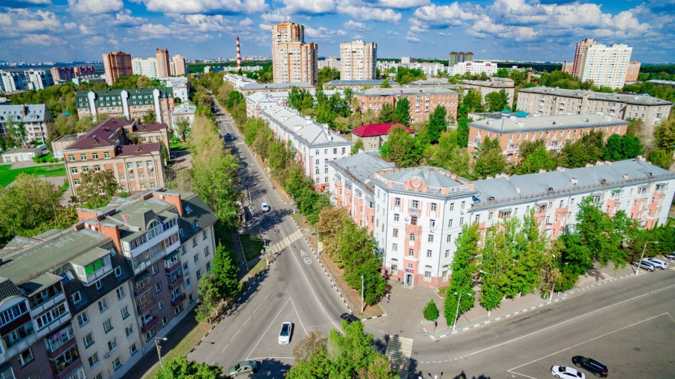
БЮДЖЕТ ДЛЯ ГРАЖДАН
на 2021 год и на плановый период 2022 и 2023 годов»
Подготовлен на основании проекта решения Совета депутатов городского округа Лыткарино
«Об утверждении бюджета городского округа Лыткарино
на 2021 год и на плановый период 2022 и 2023 годов»

Slide 2
Городской округ Лыткарино
2
Что такое бюджет?
БЮДЖЕТ (от старонормандского bougette - кошель, сумка, кожаный мешок) - форма образования и расходования денежных средств, предназначенных для финансового обеспечения задач и функций государства и местного самоуправления
ДОХОДЫ
Это поступающие в бюджет денежные средства (налоги от юридических и физических лиц, административные платежи и сборы, безвозмездные поступления)
РАСХОДЫ
Это выплачиваемые из бюджета денежные средства (социальные выплаты населению, содержание муниципальных учреждений (образование, ЖКХ, культура и другие) капитальное строительство и другие)

Slide 3
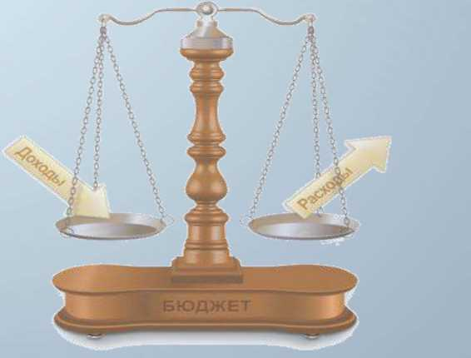
Городской округ Лыткарино
3
превышение доходов над расходами образует положительный остаток бюджета
ПРОФИЦИТ
если расходная часть бюджета превышает доходную, то бюджет формируется с
ДЕФИЦИТОМ
Сбалансированность бюджета по доходам и расходам - основополагающее требование, предъявляемое к органам, составляющим и утверждающим
бюджет

Slide 4
Городской округ Лыткарино
4
Стадии формирования бюджета
«л»
л
_
Бюджетный процесс - это регламентированная законом деятельность органов государственной власти и местного самоуправления по составлению, рассмотрению, утверждению и исполнению бюджетов соответствующих уровней.
Стадии формирования бюджета называются бюджетным процессом
составление проекта бюджета
рассмотрение и утверждение
Проект местного бюджета составляется и утверждается сроком на
три года

Slide 5
Городской округ Лыткарино
5
Доходы бюджета
Налоговые доходы -поступления в бюджет от уплаты налогов, установленных Налоговым кодексом РФ:
• Налог на доходы физических лиц;
•Акцизы;
•Налог на имущество физических лиц;
•Иные налоги.
Неналоговые доходы -поступления доходов от использования государственного (муниципального) имущества, платных услуг, оказываемых казенными учреждениями, штрафных санкций за нарушение законодательства, иных неналоговых платежей
Безвозмездные поступления -поступление доходов в виде финансовой помощи, полученной от бюджетов других уровней бюджетной системы РФ (межбюджетные трансферты)

Slide 6
Городской округ Лыткарино
6
Межбюджетные трансферты
Межбюджетные трансферты (безвозмездные поступления) - средства, предоставляемые одним бюджетом бюджетной системы Российской Федерации другому бюджету бюджетной системы Российской Федерации
Дотации - межбюджетные трансферты, предоставляемые на безвозмездной и безвозвратной основе без установления направлений и (или) условий их использования
Субвенция - бюджетные средства, предоставляемые бюджету другого уровня бюджетной системы РФ на безвозмездной и безвозвратной основах на осуществление определенных целевых расходов, возникающих при выполнении полномочий РФ, переданных для осуществления органам государственной власти другого уровня бюджетной системы РФ
Субсидия - бюджетные средства, предоставляемые бюджету другого уровня бюджетной системы РФ, в целях софинансирования расходных обязательств, возникающих при выполнении полномочий органов местного самоуправления по вопросам местного значения

Slide 7
Городской округ Лыткарино
7
Муниципальный долг городского округа Лыткарино
Муниципальный долг - обязательства, возникающие из муниципальных заимствований, гарантий по обязательствам третьих лиц.
Муниципальный внутренний долг - долговые обязательства публично-правового образования, возникающие в валюте Российской Федерации.
Муниципальный внешний долг - долговые обязательства публично-правового образования, возникающие в иностранной валюте.
Структура муниципального долга представляет собой группировку муниципальных долговых обязательств
_{и выглядит следующим образом:}
Ценные бумаги муниципального образования
Бюджетные кредиты привлеченные в валюте РФ в местный бюджет из других бюджетов бюджетной системы
Бюджетные кредиты , привлеченные от РФ в иностранной валюте в рамках использования целевых иностранных кредитов
Кредиты, привлеченные муниципальным образованием от кредитных организаций в валюте РФ
Гарантии муниципального образования (муниципальные гарантии), _{выраженные в валюте РФ}
Муниципальные гарантии, предоставленные РФ в иностранной валюте в рамках использования целевых иностранных кредитов

Slide 8
Структура доходов бюджета
городского округа Лыткарино в 2021-2023 гг.
Наименование |  |  |  |  | 2021 год |  | 2022 год |  | 2023 год
 | 2020 г. | 2021 г. | 2022 г. | 2023 г. | Отклонения |  | Отклонения |  | Отклонения
 | (утв. (25.12.2019) | (проект) | (проект) | (проект) | 2021года от 2020 года |  | 2022 года от 2021года |  | 2023года от 2022года
 |  |  |  |  | Сумма | % | Сумма | % | Сумма | %
 | тыс.руб. | тыс.руб. | тыс.руб. | тыс.руб. | тыс.руб. |  | тыс.руб. |  | тыс.руб.
1. .Собственные доходы, в том числе: | 744 943,4 | 807 604,8 | 811 394,8 | 853 541,5 | 62 661,4 | 8,4 | 3 790,0 | 0,5 | 42 146,7 | 5,2
налоговые доходы | 568 595,9 | 570 159,9 | 597 328,5 | 639 622,2 | 1 564,0 | 0,3 | 27 168,6 | 4,8 | 42 293,7 | 7,1
неналоговые доходы | 176 347,5 | 237 444,9 | 214 066,3 | 213 919,3 | 61 097,4 | 34,6 | -23 378,6 | -9,8 | -147,0 | -0,1
2. Налог на доходы физических лиц по дополнительному нормативу отчислений | 283 508,3 | 242 879,1 | 194 831,1 | 163 686,3 | -40 629,2 | -14,3 | -48 048,0 | -19,8 | -31 144,8 | -16,0
3. Межбюджетные трансферты (дотации, субсидии, субвенции, | 1 106 616,5 | 2 544 308,5 | 1 434 118,6 | 787 224,4 | 1 437 692,0 | 129,9 | -1 110 189,9 | -43,6 | -646 894,2 | -45,1
ИТОГО: | 2 135 068,2 | 3 594 792,4 | 2 440 344,5 | 1 804 452,2 | 1 459 724,2 | 68,4 | -1 154 447,9 | -32,1 | -635 892,3 | -26,1

Slide 10
Городской округ Лыткарино
Городской округ Лыткарино
9
Налоговые доходы бюджета муниципального образования «Городской округ Лыткарино» (тыс. рублей)
Наименование | 2020 г. (перв.б-т) 25.12.19 | 2021 г. (проект) | 2022 г. (проект) | 2023 г. (проект) | Отклонения
 | тыс.руб. | тыс.руб. | тыс.руб. | тыс.руб. | Сумма отклон. | % | Сумма отклон. | % | Сумма отклон. | %
 |  |  |  |  | (2021-2020) | к 2020 году | (2022-2021) | к 2021 году | (2023-2022) | к 2022 году
налоговые доходы, в том числе: | 568 595,9 | 570 159,9 | 597 328,5 | 639 622,2 | 1 564,0 | 0,3 | 27 168,6 | 4,8 | 42 293,7 | 7,1
налог на доходы физических лиц | 228 466,7 | 218 945,9 | 229 455,3 | 246 435,0 | -9 520,8 | -4,2 | 10 509,4 | 4,8 | 16 979,7 | 7,4
акцизы на нефтепродукты | 7 070,2 | 6 748,0 | 6 489,2 | 6 437,2 | -322,2 | -4,6 | -258,8 | -3,8 | -52,0 | -0,8
земельный налог | 154 085,0 | 161 936,0 | 161 936,0 | 161 936,0 | 7 851,0 | 5,1 | 0,0 | 0,0 | 0,0 | 0,0
налог, взимаемый по УСН | 124 607,0 | 130 579,0 | 148 702,0 | 171 677,0 | 5 972,0 | 4,8 | 18 123,0 | 13,9 | 22 975,0 | 15,5
налог на вмененный доход | 14 188,0 | 3 722,0 | 0,0 | 0,0 | -10 466,0 | -73,8 | -3 722,0 | -100,0 | 0,0
налог на основе патента | 8 821,0 | 14 256,0 | 15 233,0 | 15 935,0 | 5 435,0 | 61,6 | 977,0 | 6,9 | 702,0 | 4,6
налог на имущество физических лиц | 23 758,0 | 26 184,0 | 27 493,0 | 28 868,0 | 2 426,0 | 10,2 | 1 309,0 | 5,0 | 1 375,0 | 5,0
прочие налоговые доходы (госпошлины) | 7 600,0 | 7 789,0 | 8 020,0 | 8 334,0 | 189,0 | 2,5 | 231,0 | 3,0 | 314,0 | 3,9

Slide 11
Городской округ Лыткарино
Неналоговые доходы бюджета
муниципального образования «Городской округ Лыткарино» (тыс. рублей)
Наименование | 2020 г. (перв.утв.) 25.12.2019 | 2021 г. | 2022 г. | 2023 г. | 2021 год |  | 2022 год |  | 2023 год
 |  |  |  |  | Сумма отклон. | % | Сумма отклон. | % | Сумма отклон. | %
 | тыс.руб. | тыс.руб. | тыс.руб. | тыс.руб. | (2021-2020) | к 2020 году | (2022-2021) | к 2021 году | (2023-2022) | к 2022 году
неналоговые доходы, в том числе: | 176 347,5 | 237 444,9 | 214 066,3 | 213 919,3 | 61 097,4 | 34,6 | -23 378,6 | -9,8 | -147,0 | -0,1
Арендная плата за землю | 60 656,0 | 53 712,2 | 46 549,3 | 46 549,3 | -6 943,8 | -11,4 | -7 162,9 | -13,3 | 0,0 | 0,0
Аренда муниципального имущества | 27 424,2 | 27 655,3 | 26 408,7 | 26 408,7 | 231,1 | 0,8 | -1 246,6 | -4,5 | 0,0 | 0,0
Доходы от приватизации мун.имущества | 31 712,1 | 22 566,9 | 5 278,4 | 5 637,7 | -9 145,2 | -28,8 | -17 288,5 | -76,6 | 359,3 | 6,8
Доходы от продажи земельных участков | 865,7 | 1 773,0 | 1 209,3 | 1 033,3 | 907,3 | 104,8 | -563,7 | -31,8 | -176,0 | -14,6
Перечисление части прибыли МУПов | 1 124,0 | 1 114,0 | 1 160,0 | 1 200,0 | -10,0 | -0,9 | 46,0 | 4,1 | 40,0 | 3,4
Плата за найм жилого фонда | 10 523,0 | 10 102,1 | 9 698,0 | 9 310,1 | -420,9 | -4,0 | -404,1 | -4,0 | -387,9 | -4,0
Плата за установку и экспл. рекл.конст. | 903,1 | 422,8 | 439,7 | 457,3 | -480,3 | -53,2 | 16,9 | 4,0 | 17,6 | 4,0
Плата, на размещение и эксплуатацию нестационарного торгового объекта | 2 439,4 | 1 780,7 | 0,0 | 0,0 | -658,7 | -27,0 | -1 780,7 | -100,0 | 0,0 | 0,0
Плата за негатив.возд.на окруж.среду | 1 000,0 | 2 188,0 | 2 188,0 | 2 188,0 | 1 188,0 | 118,8 | 0,0 | 0,0 | 0,0 | 0,0
Штрафные санкции, возмещение ущерба | 100,0 | 473,0 | 478,0 | 478,0 | 373,0 | 373,0 | 5,0 | 1,1 | 0,0 | 0,0
Прочие неналоговые доходы | 39 600,0 | 115 656,9 | 120 656,9 | 120 656,9 | 76 056,9 | 192,1 | 5 000,0 | 4,3 | 0,0 | 0,0

Slide 12
Городской округ Лыткарино
12
Безвозмездные поступления в бюджет муниципального образования
«Городской округ Лыткарино»
Наименование | 2021 год |  | 2022 год |  | 2023 год
 | сумма, млн.руб. | Доля, % | сумма, млн. руб. | Доля, % | сумма, тыс. руб. | Доля, %
Дотации бюджетам субъектов Российской Федерации и муниципальных образований | 0,5 | 0,02% | 0,8 | 0,06% | 0,7 | 0,09%
Субсидии бюджетам бюджетной системы Российской Федерации (межбюджетные субсидии) | 1800,3 | 70,76% | 707,2 | 49,31% | 70,0 | 8,90%
Субвенции бюджетам субъектов Российской Федерации и муниципальных образований | 743,5 | 29,22% | 726,1 | 50,63% | 716,5 | 91,01%
Итого | 2544,3 | 100% | 1434,1 | 100% | 787,2 | 100%

Slide 13
Городской округ Лыткарино
13
Муниципальные программы
Программно-целевой метод планирования бюджета «Городского округа Лыткарино»
в МО «Городской округ Лыткарино»
Муниципальные программы - это документ, определяющий
Цели и задачи муниципального образования | Способы их достижения | Планируемые объемы финансовых ресурсов, необходимые для достижения поставленных целей
Постановление администрации МО «Городской округ Лыткарино» утвержден перечень муниципальных программ, предусмотренных к финансированию за счет средств местного бюджета
16 муниципальных программ

Slide 14
Городской округ Лыткарино
14
Программная структура бюджета «Городской округ Лыткарино», (тыс.руб.)
Наименования | Сумма на 2021 год | Сумма на 2022 год | Сумма на 2023 год
1 | 2 | 3 | 4
Муниципальная программа «Здравоохранение» | 3 780,0 | 3 780,0 | 3 780,0
Муниципальная программа «Культура» | 105 916,0 | 91 658,0 | 91 659,0
Муниципальная программа «Образование» | 1 082 239,0 | 1 084 220,6 | 1 084 259,6
Муниципальная программа «Социальная защита населения» | 39 386,8 | 39 217,8 | 39 925,9
Муниципальная программа «Спорт» | 89 781,8 | 83 781,8 | 83 781,8
Муниципальная программа «Развитие сельского хозяйства» | 655,0 | 655,0 | 655,0
Муниципальная программа «Безопасность и обеспечение безопасности жизнедеятельности населения» | 49 411,7 | 34 411,7 | 34 411,7
Муниципальная программа «Жилище» | 44 372,5 | 29 372,0 | 19 469,0
Муниципальная программа «Развитие инженерной инфраструктуры и энергоэффективности» | 1 713 537,9 | 652 059,6 | 662,0
Муниципальная программа «Управление имуществом и муниципальными финансами» | 222 868,3 | 210 186,2 | 203 090,8
Муниципальная программа «Развитие институтов гражданского общества, повышение эффективности местного самоуправления и реализации молодежной политики» | 13 622,0 | 9 368,0 | 8 984,0
Муниципальная программа «Развитие и функционирование дорожно-транспортного комплекса» | 49 440,0 | 28 161,0 | 36 870,0
Муниципальная программа «Цифровое муниципальное образование» | 37 047,8 | 47 719,5 | 27 001,0
Муниципальная программа «Архитектура и градостроительство» | 9 764,6 | 9 764,6 | 9 764,6
Муниципальная программа «Формирование современной комфортной городской среды» | 104 353,4 | 31 576,6 | 34 076,6
Муниципальная программа «Строительство объектов социальной инфраструктуры» | 0,0 | 0,0 | 8 105,3

Slide 15
Городской округ Лыткарино
16
Доля программных расходов в общем объеме расходов
бюджета «Городской округ Лыткарино» на 2021 год (%)

Slide 16
Городской округ Лыткарино
17
Распределение расходов
по разделам и подразделам функциональной классификации (тыс. руб.)
Наименования | Рз | ПР | Сумма на 2021 год | Сумма на 2022 год | Сумма на 2023 год
1 | 2 | 3 | 4 | 5 | 6
Общегосударственные вопросы | 01 |  | 241 297,3 | 222 228,3 | 213 408,6
Функционирование высшего должностного лица субъекта Российской Федерации и муниципального образования | 01 | 02 | 2 587,8 | 2 587,8 | 2 587,8
Функционирование законодательных (представительных) органов государственной власти и представительных органов муниципальных образований | 01 | 03 | 10 588,1 | 10 588,1 | 10 588,1
Функционирование Правительства Российской Федерации, высших исполнительных органов государственной власти субъектов Российской Федерации, местных администраций | 01 | 04 | 62 137,5 | 59 121,3 | 59 643,3
Обеспечение деятельности финансовых,налоговых и таможенных органов и органов финансового (финансово-бюджетного) надзора | 01 | 06 | 24 576,1 | 24 349,3 | 24 349,3
Обеспечение проведения выборов и референдумов | 01 | 07 | 4 405,0 | 4 405,0 | 4 405,0
Резервные фонды | 01 | 11 | 7 059,1 | 11 081,2 | 9 592,9
Другие общегосударственные вопросы | 01 | 13 | 129 943,7 | 110 095,6 | 102 242,2
Национальная оборона | 02 |  | 3 973,0 | 3 973,0 | 3 973,0
Мобилизационная и вневойсковая подготовка | 02 | 03 | 3 773,0 | 3 773,0 | 3 773,0
Мобилизационная подготовка экономики | 02 | 04 | 200,0 | 200,0 | 200,0

Slide 17
Городской округ Лыткарино
18
Национальная безопасность и правоохранительная деятельность | 03 |  | 42 440,4 | 27 440,4 | 27 440,4
Гражданская оборона | 03 | 09 | 1 290,0 | 1 290,0 | 1 290,0
Защита населения и территории от чрезвычайных ситуаций природного и техногенного характера,пожарная безопасность | 03 | 10 | 18 952,4 | 18 952,4 | 18 952,4
Другие вопросы в области национальной безопасности и правоохранительной деятельности | 03 | 14 | 22 198,0 | 7 198,0 | 7 198,0
Национальная экономика | 04 |  | 75 645,3 | 71 038,0 | 59 028,5
Сельское хозяйство и рыболовство | 04 | 05 | 655,0 | 655,0 | 655,0
Транспорт | 04 | 08 | 20 598,5 | 20 598,5 | 20 598,5
Дорожное хозяйство (дорожные фонды) | 04 | 09 | 49 325,0 | 28 046,0 | 36 755,0
Связь и информатика | 04 | 10 | 4 740,8 | 21 412,5 | 694,0
Другие вопросы в области национальной экономики | 04 | 12 | 326,0 | 326,0 | 326,0
Жилищно-коммунальное хозяйство | 05 |  | 168 745,9 | 61 116,1 | 63 469,1
Жилищное хозяйство | 05 | 01 | 14 690,6 | 10 102,1 | 10 102,1
Коммунальное хозяйство | 05 | 02 | 35 000,0 | 0,0 | 0,0
Благоустройство | 05 | 03 | 95 504,5 | 27 316,2 | 29 816,2
Другие вопросы в области жилищно-коммунального хозяйства | 05 | 05 | 23 550,8 | 23 697,8 | 23 550,8
Охрана окружающей среды | 06 |  | 1 712 875,9 | 651 397,6 | 0,0
Сбор, удаление отходов и очистка сточных вод | 06 | 02 | 1 712 875,9 | 651 397,6 | 0,0

Slide 18
Городской округ Лыткарино
19
1 | 2 | 3 | 4 | 5 | 6
Образование | 07 |  | 1 085 282,2 | 1 073 013,8 | 1 081 135,2
Дошкольное образование | 07 | 01 | 425 351,9 | 425 351,9 | 425 351,9
Общее образование | 07 | 02 | 506 713,6 | 508 695,2 | 516 839,5
Дополнительное образование детей | 07 | 03 | 129 880,4 | 115 630,4 | 115 630,4
Молодежная политика | 07 | 07 | 1 620,5 | 1 620,5 | 1 620,5
Другие вопросы в области образования | 07 | 09 | 21 715,8 | 21 715,8 | 21 692,9
Культура, кинематография | 08 |  | 90 390,0 | 89 536,0 | 89 536,0
Культура | 08 | 01 | 90 390,0 | 89 536,0 | 89 536,0
Здравоохранение | 09 |  | 3 780,0 | 3 780,0 | 3 780,0
Другие вопросы в области здравоохранения | 09 | 09 | 3 780,0 | 3 780,0 | 3 780,0
Социальная политика | 10 |  | 91 393,1 | 77 077,6 | 67 905,6
Пенсионное обеспечение | 10 | 01 | 7 648,6 | 7 648,6 | 7 648,6
Социальное обеспечение населения | 10 | 03 | 21 414,0 | 22 099,0 | 22 830,0
Охрана семьи и детства | 10 | 04 | 62 190,5 | 47 190,0 | 37 287,0
Другие вопросы в области социальной политики | 10 | 06 | 140,0 | 140,0 | 140,0
Физическая культура и спорт | 11 |  | 89 781,8 | 83 781,8 | 83 781,8
Физическая культура | 11 | 01 | 29 271,2 | 29 271,2 | 29 271,2
Массовый спорт | 11 | 02 | 60 510,6 | 54 510,6 | 54 510,6
Обслуживание государственного и муниципального долга | 13 |  | 25 000,0 | 25 000,0 | 25 000,0
Обслуживание государственного внутреннего и муниципального долга | 13 | 01 | 25 000,0 | 25 000,0 | 25 000,0
ВСЕГО |  |  | 3 630 604,9 | 2 389 382,6 | 1 718 458,2

